Slide 1

Челябинская область
Муниципальное автономное общеобразовательное учреждение
«Лицей № 77 г. Челябинска»
Презентация проекта по внедрению бережливых технологий в системе образования
Челябинской области
«Оптимизация процесса сбора информации об участии в конкурсах и соревнованиях
обучающихся образовательных организаций
МАОУ «Лицей №77 г. Челябинска»
Директор МАОУ «Лицей 77 г. Челябинска»
Саблина М.А
г.Челябинск-2025г.

Slide 2
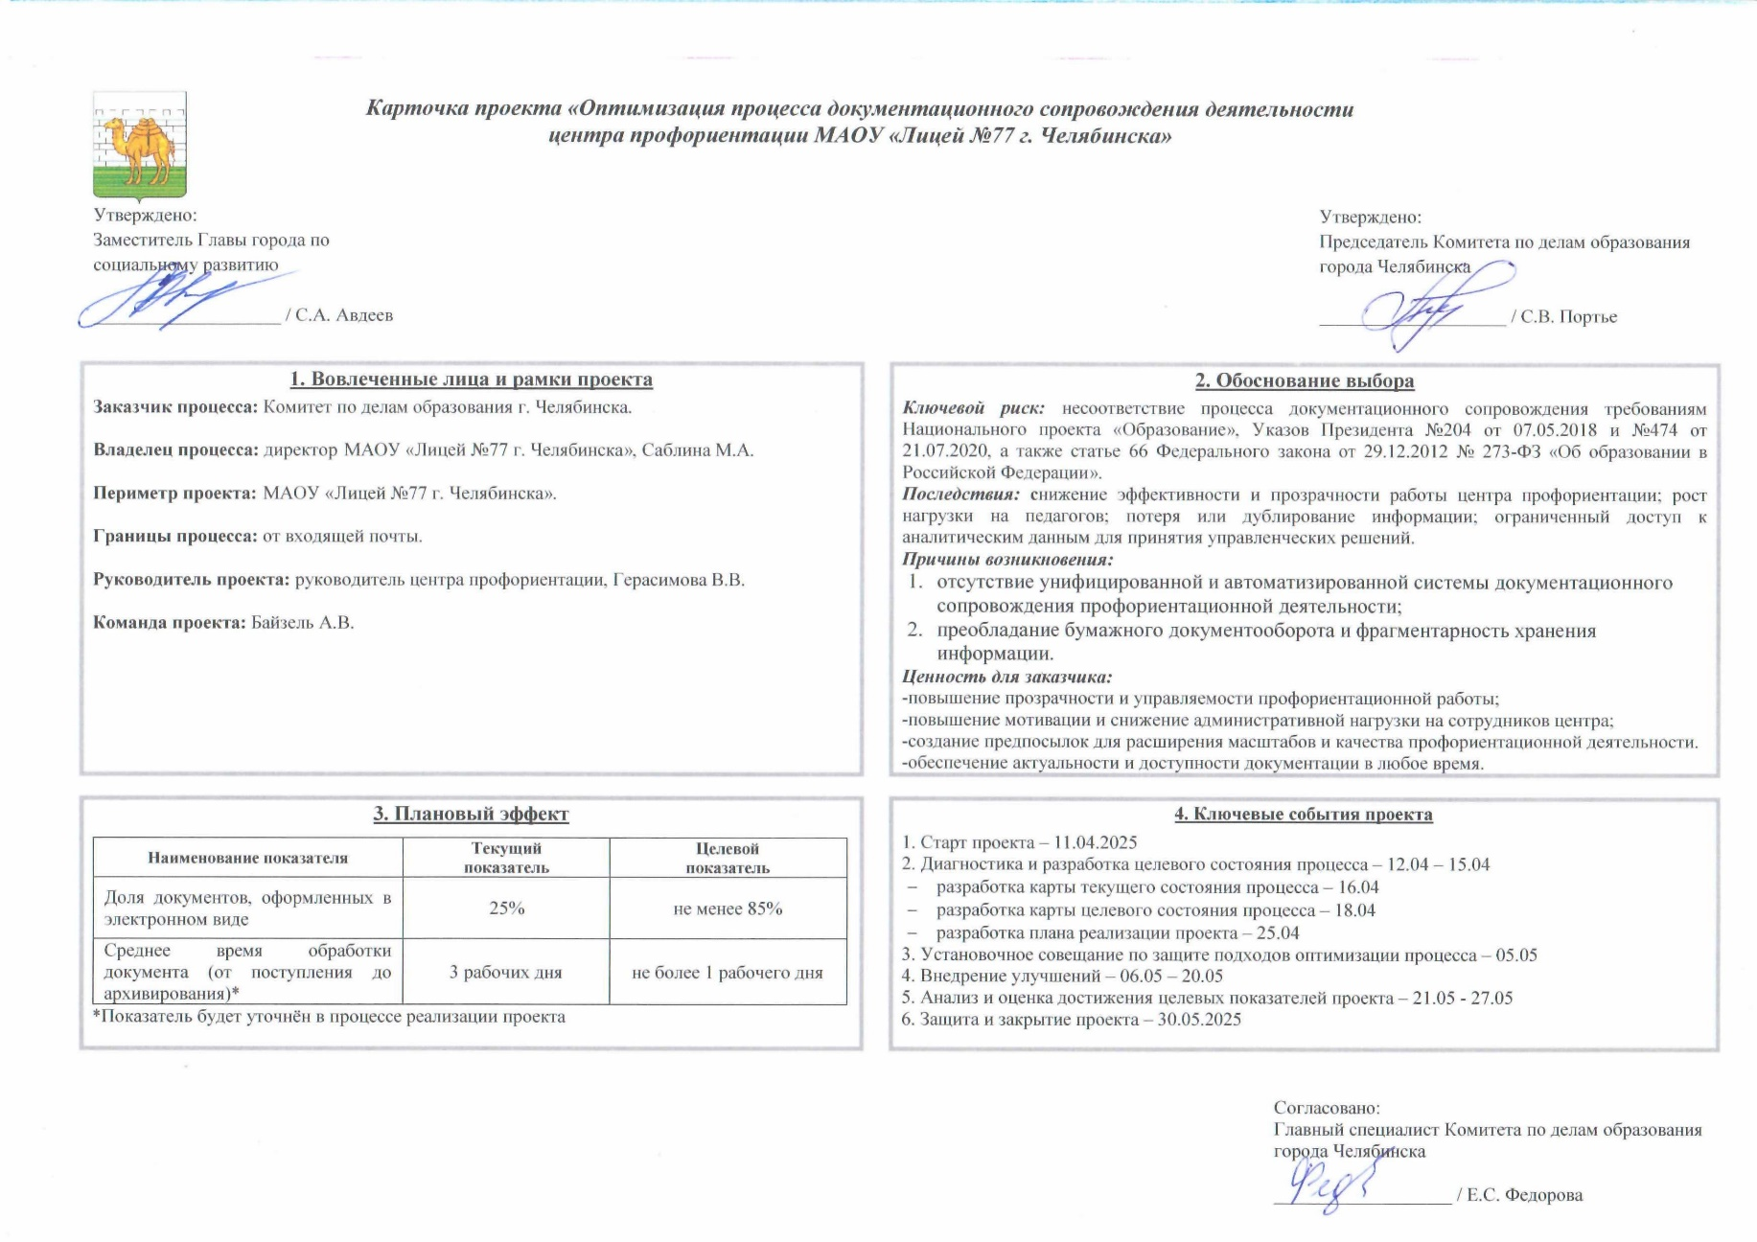
Челябинская область

Slide 3
Челябинская область
Карта текущего состояния процесса сбора информации об участии в конкурсах и соревнованиях обучающихся образовательных организаций МАОУ «Лицей №77 г. Челябинска»
ШАГ 1
1
2
ШАГ 2
ШАГ 3
ШАГ4
ВХОД
Педагог ОО
Получение наградных материалов
4 часа
Педагог ОО
Доставка наградных материалов в лицей
8 часов
Заместитель руководителя ОО, Педагог ОО
Передача наградных материалов завучу по науке
4 часа
Заместитель руководителя ОО
Сканирование наградных материалов
1 час
ШАГ 5
3
ШАГ 6
4
ШАГ 7
Заместитель руководителя ОО
Загрузка сканов наградных материалов в форму
30 мин.
Заместитель руководителя ОО
Заполнение отчетной формы
30 мин.
Заместитель руководителя ОО
Сдача отчет в архив
30 мин.
ВЫХОД
ПРОБЛЕМЫ:
1. Несвоевременное внесение информации в базу данных.
2. Утрата наградных материалов.
3. Неверный подсчет баллов.
4. Недоначисляется премия сотрудникам
Время протекания процесса – 3 дня.

Slide 4
Челябинская область
Пирамида проблем
Федеральный
уровень
Региональный уровень
Уровень ОО
Отсутствует единая федеральная политика по защите электронных документов в школах.
Нет федеральной программы по обеспечению качественного и эффективного электронного документооборота в сфере образования.
Недостаточность финансирования программ информатизации образовательной сферы на федеральном уровне.
Законодательные пробелы относительно вопросов юридической силы электронных подписей и защиты данных в образовательных организациях.
Отсутствие унифицированных стандартов по работе с электронными документами в образовательных учреждениях региона.
Ограниченность региональной инфраструктуры для обеспечения удаленной работы сотрудников центров профориентации.
Недостаточное финансирование модернизации информационных систем школ региона.
Разрыв между возможностями муниципальных учебных заведений и образовательными организациями областного подчинения.
3
Несвоевременное внесение информации в базу данных.
Утрата наградных материалов.
Неверный подсчет баллов.
Недоначисляется премия сотрудникам.
4
1
2

Slide 5
Челябинская область
Анализ проблем
Проблема | Коренная причина | Способ решения
1. Несвоевременное внесение информации в базу данных. | Большой объем работы на 1 сотрудника. | Автоматизировать процесс внесения данных с использованием специализированных CRM-систем или ERP-решений. Назначить ответственных лиц за контроль своевременности заполнения базы данных.
2. Утрата наградных материалов. | Долгая логистика. | Перевод всех важных документов в электронный вид с созданием резервных копий. Разработка процедуры регистрации и учета награжденных документов с присвоением уникальных номеров каждому документу. Создание электронного архива с системой быстрого поиска по ключевым параметрам.
3. Неверный подсчет баллов | Ручная обработка данных | Переход на автоматизированные программы расчета баллов с проверенными алгоритмами. Информирование сотрудников о методиках начисления баллов для повышения прозрачности процесса. Периодическое обновление формул расчета баллов с учетом изменений требований организации.
4. Недоначисляется премия сотрудникам | Предоставление недостоверных данных для расчета премии | Усилить внутренний аудит начислений премий с привлечением контролирующих органов.

Slide 6
Челябинская область
Карта целевого состояния процесса сбора информации об участии в конкурсах и соревнованиях обучающихся образовательных организаций
МАОУ «Лицей №77 г. Челябинска»
1
ШАГ 1
ШАГ 2
2
ШАГ 3
ШАГ 4
3
ВХОД
Педагог ОО
Получение наградных материалов
4 часа
Педагог ОО
Сканирование наградных материалов с помощью мобильного телефона.
10 мин.
Педагог ОО
Заполнение Яндекс формы «Банк достижений»
10 мин.
Педагог ОО
Завершение заполнения Яндекс формы.
5 мин.
ВЫХОД
Предложения по улучшению
1. Внедрение стандарта процесса
2. Внедрение электронной формы в работу ОО
3. Создание базы данных Профцентра ОО
Время протекания процесса – 265 мин.

Slide 7
Челябинская область
План реализации проекта
Проблема | Мероприятия по решению проблемы | Ответственный | Срок
1. Анализ текущих процессов и постановка задач | 1. Проведение диагностики процесса сбора данных и выявление узких мест. 2. Определение перечня обязательных изменений и требований к новым инструментам. 3. Составление технического задания для разработки нового программного продукта или выбора готового решения. | Байзель А.В. | 17-30 ноября 2025
2. Выбор и установка информационной системы | 1. Подбор подходящей электронной формы для формирования базы данных. 2. Создание шаблона сбора данных. 3. Тестирование функциональности и устранение возникающих технических неполадок. | Герасимова В.В. | 30 ноября – 15 декабря 2025
3. Модификация технологических процессов | 1. Изменение схемы процесса сбора данных с использованием электронной формы. 2. Внедрение автоматизированных механизмов регистрации документов и настройки их маршрутов движения. 3. Интеграция функционала согласований и контроля исполнения задач в новую систему. | Пинягина Е.В. | 30 ноября – 15 декабря 2025
4. Обучение сотрудников | 1. Проведение инструктажа для ознакомления сотрудников с новыми процедурами и инструментами. 2. Оказание консультационной помощи пользователям на этапе перехода на новые технологии. | Герасимова В.В. | 30 ноября – 15 декабря 2025
5. Перенос данных и тестирование системы | 1. Единоразовое перемещение старых документов в новое хранилище. 2. Проверка работоспособности обновленной системы и исправление выявленных недостатков. | Герасимова В.В., Байзель А.В. | 30 ноября – 15 декабря 2025
6. Мониторинг эффективности | 1. Настройка механизмов измерения показателей качества работы сотрудников и эффективности системы. 2. Регулярная оценка достигнутых результатов и коррекция курса при необходимости. | Пинягина Е.В. | 17 декабря 2025

Slide 8
Достигнутые результаты (было и стало)
Челябинская область
Время протекания процесса: 17.11.2025 – 17.12.2025
БЫЛО:
Удовлетворенность педагогов процессом – 30%.
Время сбора данных – 3 рабочих дня.
Стандарт работы – нет.
СТАЛО:
Удовлетворенность педагогов процессом – 45%.
Время сбора данных – 1 рабочий дня.
Стандарт работы – есть.
ЭКОНОМИЯ ВРЕМЕНИ ОБРАБОТКИ - 2 дня
УВЕЛИЧЕНИЕ ДОЛИ ПЕДАГОГОВ УДОВЛЕТВОРЕННЫХ ПРОЦЕССОМ – 15%
СТАНДАРТ РАБОТЫ - ДА
СНИЖЕНИЕ ВРЕМЕННЫХ ПОТЕРЬ ЗА СЧЕТ
1. Внедрение стандарта процесса
2. Внедрение электронной формы в работу ОО

Slide 9
Челябинская область
Выполнение плана реализации проекта
Пакет нормативной документации (Приказ, Стандарт).
Внедрение электронной формы.
Реализация целевых показателей.
Сопровождающие процессы: разработка анкеты электронной формы, конкретика оптимизации процесса.

Slide 10
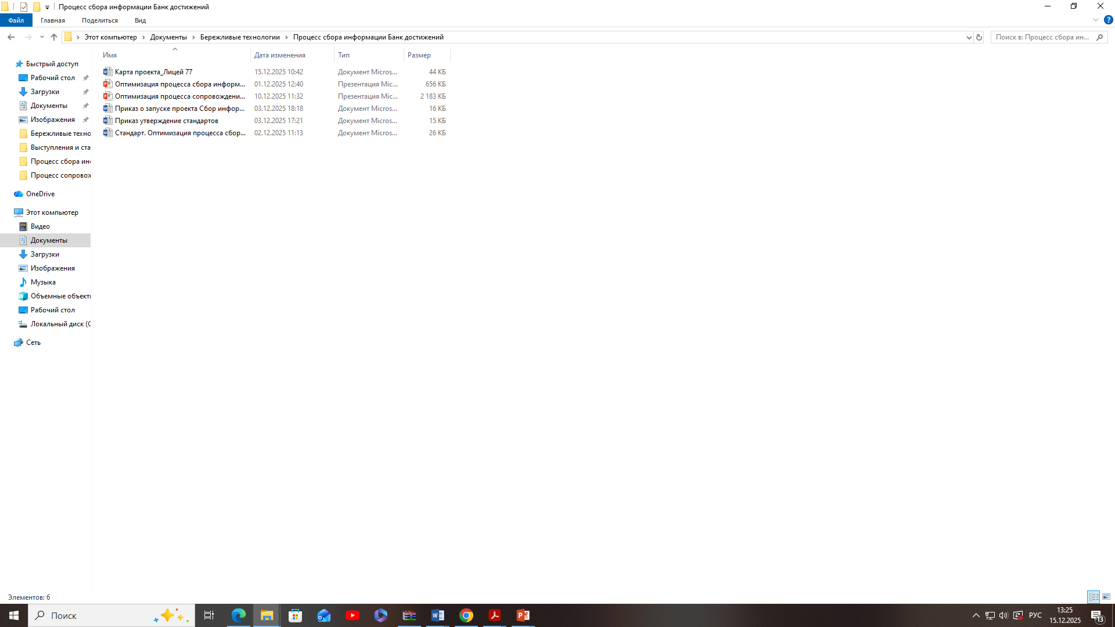
Челябинская область
Результаты реализации проекта
1.
2. Целевое значение времени процесса – 1 день (8 часов), фактическое достигнутое значение – 4 часа 25 минут.
Целевое значение доли педагогов удовлетворенных процессом равно фактическому значению – 15%;
3. Оптимизация работы с документооборотом более чем в 3 раза;
4. Примеры внедренных изменений в процессы: пилотное внедрение Яндекс формы без затрат; стандартизация документооборота в ОО.

Slide 11

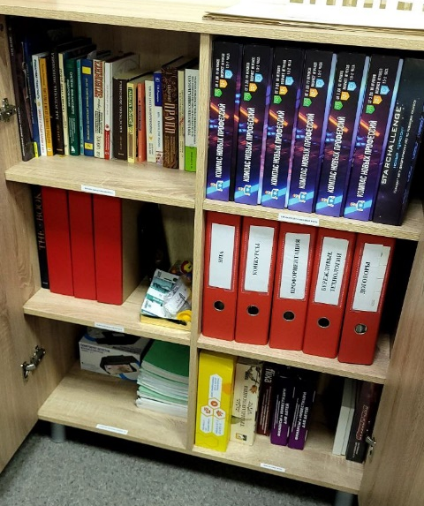
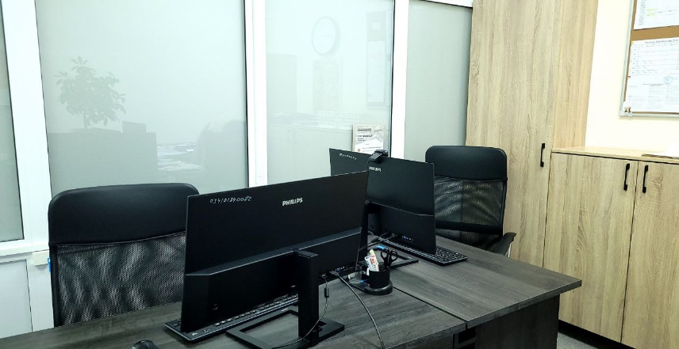
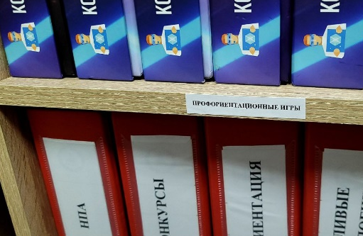
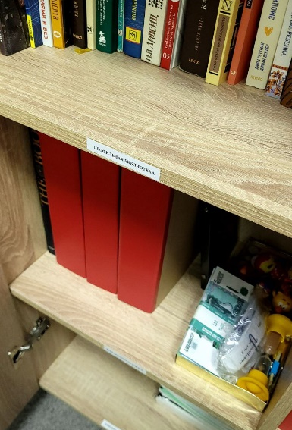
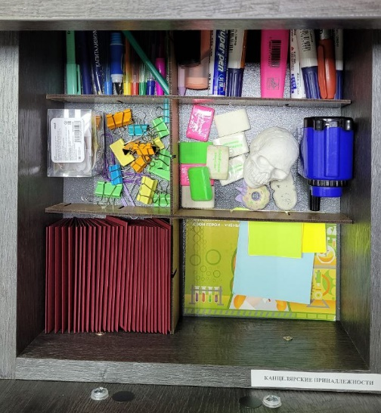
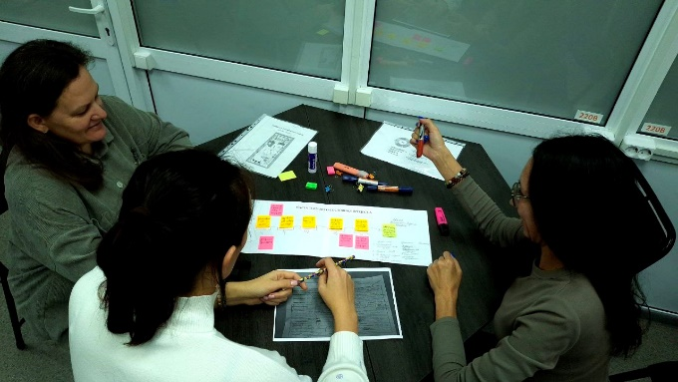
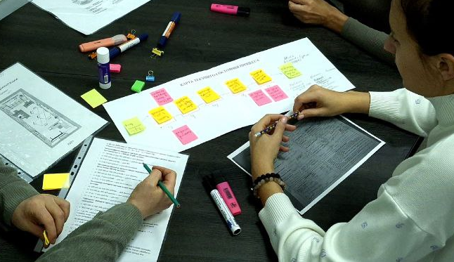
Челябинская область
ФОТО ДО
Запуск кабинета Профцентра состоялся в 2025 году и его планировка и наполнение происходило с учетом системы 5S
ФОТО
Работа над картой текущего или целевого состояния («ручной» вариант)

Slide 12
Стандарт сбора информации об участии в конкурсах и соревнованиях обучающихся образовательных организаций
МАОУ «Лицей №77 г. Челябинска»
Челябинская область
2. Сканирование наградных материалов с помощью мобильного телефона.
3. Заполнение Яндекс формы «Банк достижений»
4. Завершение заполнения Яндекс формы
1. Получение наградных материалов

Slide 13
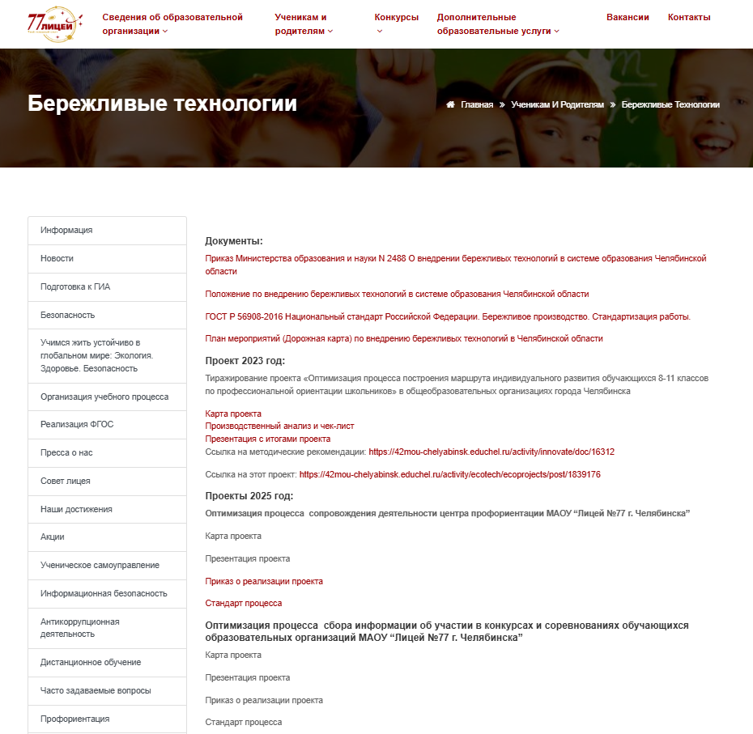
Челябинская область
https://lyceum77.ru/uchenikam-i-roditelyam/berezhlivye-tehnologii

